Slide 1
ಪ್ರಸ್ತುತಿ

Slide 2
ಪ್ರಸ್ತುತಿಪಡಿಸುವವರು

Slide 3
ವ್ಯವಹಾರ ಅಧ್ಯಯನ
ಅಧ್ಯಾಯ:-16
ಬ್ಯಾಂಕಿನ ವ್ಯವಹಾರಗಳು

Slide 4
ಈ ಅಧ್ಯಾಯದಲ್ಲಿ ಕೆಳಗಿನ ಅಂಶಗಳನ್ನು ತಿಳಿಯುತ್ತೇವೆ.
ಬ್ಯಾಂಕಿನ ಅರ್ಥ
ಹಣಕಾಸಿನ ವ್ಯವಹಾರಗಳಲ್ಲಿ ಬ್ಯಾಂಕುಗಳು ಮತ್ತು ಅಂಚೆ ಕಚೇರಿಗಳು.
ಬ್ಯಾಂಕುಗಳ ಗುಣ ಲಕ್ಷಣಗಳು.
ಬ್ಯಾಂಕಿನಲ್ಲಿ ತೆರೆಯಬಹುದಾದ ವಿವಿಧ ಖಾತೆಗಳು.
ಬ್ಯಾಂಕುಗಳಲ್ಲಿ ಖಾತೆಗಳನ್ನು ತೆರೆಯುವ ವಿಧಾನ
ಬ್ಯಾಂಕು ಖಾತೆಗಳಿಂದಾಗುವ ಅನುಕೂಲಗಳು.

Slide 5
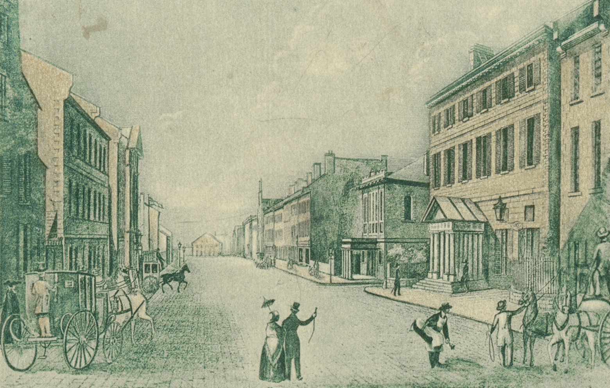
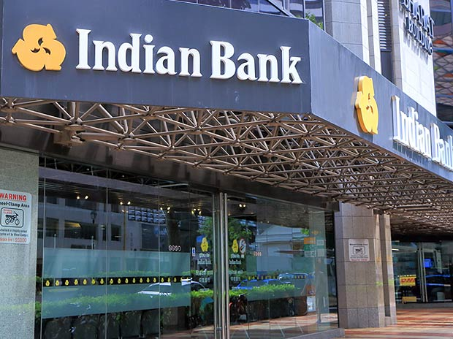
ಪಿಠಿಕೆ
ಬ್ಯಾಂಕುಗಳು ಸುಮಾರು ಎರಡುನೂರು ವರ್ಷಗಳ ಹಿಂದೆ ಅಭಿವೃದ್ಧಿ ಹೊಂದಿದುವು.
ಬ್ಯಾಂಕುಗಳ ಸ್ವರೂಪವು ಕಾಲಕ್ಕನುಗುಣವಾಗಿ ಬದಲಾವಣೆ ಹೊಂದುತ್ತಾ ಬಂದಿತು.
ಬ್ಯಾಂಕ್ ಎಂಬ ಪದವು ಹಣಕಾಸಿನ ವ್ಯವಹಾರಗಳಿಗೆ ಸಂಬಂಧಪಟ್ಟಿದೆ.

Slide 6
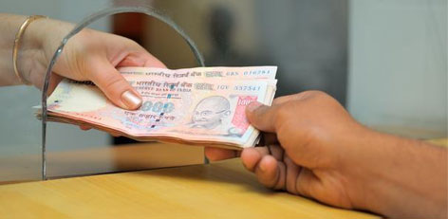
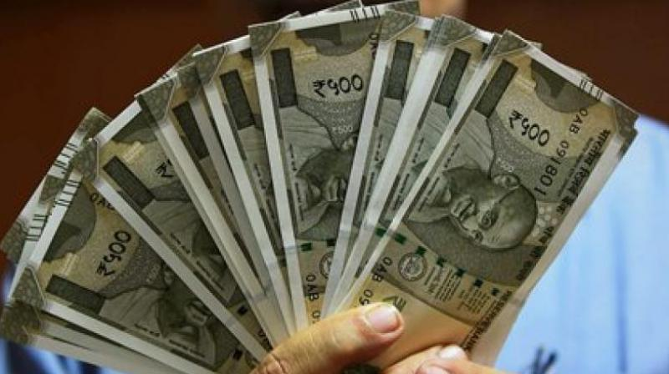
ಪಿಠಿಕೆ
ಇವು ಹಣಕಾಸಿನ ಸಂಸ್ಥೆಗಳಾಗಿದ್ದು ಗ್ರಾಹಕರು ಭದ್ರತೆಯ ದೃಷ್ಟಿಯಿಂದ ಬ್ಯಾಂಕುಗಳಲ್ಲಿ ತಮ್ಮ ಹಣವನ್ನು ಇಟ್ಟು ತಮಗೆ ಬೇಕಾದಾಗ ಹಿಂದಿರುಗಿ ಪಡೆಯಲು ಸಾಧ್ಯವಾಗಿದೆ.
ಬ್ಯಾಂಕುಗಳು ಗ್ರಾಹಕರಿಗೆ ಸಾಲಗಳನ್ನು ಕೊಟ್ಟು ಅವುಗಳಿಗೆ ಬಡ್ಡಿ ವಸೂಲು ಮಾಡುತ್ತವೆ.
ವಿವಿಧ ದೇಶಗಳ ವಿವಿಧ ಹಣವನ್ನು ವಿನಿಮಯ ಮಾಡುವ ಕಾರ್ಯ ಮಾಡುತ್ತವೆ.

Slide 7
ಪಿಠಿಕೆ
ಯಾವುದೇ ದೇಶದ ಅಭಿವೃದ್ಧಿಯು ಆ ದೇಶದ ಮುಖ್ಯ ಹಣಕಾಸು ಸಂಸ್ಥೆಯಾದ ಬ್ಯಾಂಕಿಂಗ್ ವ್ಯವಸ್ಥೆಯ ಮೇಲೆ ಅವಲಂಬಿಸಿರುತ್ತದೆ.
ಬ್ಯಾಂಕುಗಳು ಸಮಾಜದ ಅಭಿವೃದ್ಧಿಯ ಮುಖ್ಯ ಅಂಗಗಳಾದ ವ್ಯವಸಾಯ, ಕೈಗಾರಿಕೆ, ವ್ಯಾಪಾರ ಮುಂತಾದುವುಗಳಿಗೆ ಅವಶ್ಯ ಬಿದ್ದಾಗ ಹಣವನ್ನು ಸಾಲ ರೂಪದಲ್ಲಿ ಕೊಡುತ್ತವೆ.
ಆರ್ಥಿಕ ಪ್ರಗತಿಯನ್ನು ತ್ವರಿತಗತಿಯಲ್ಲಿ ಬೆಳೆಸುತ್ತವೆ.

Slide 8
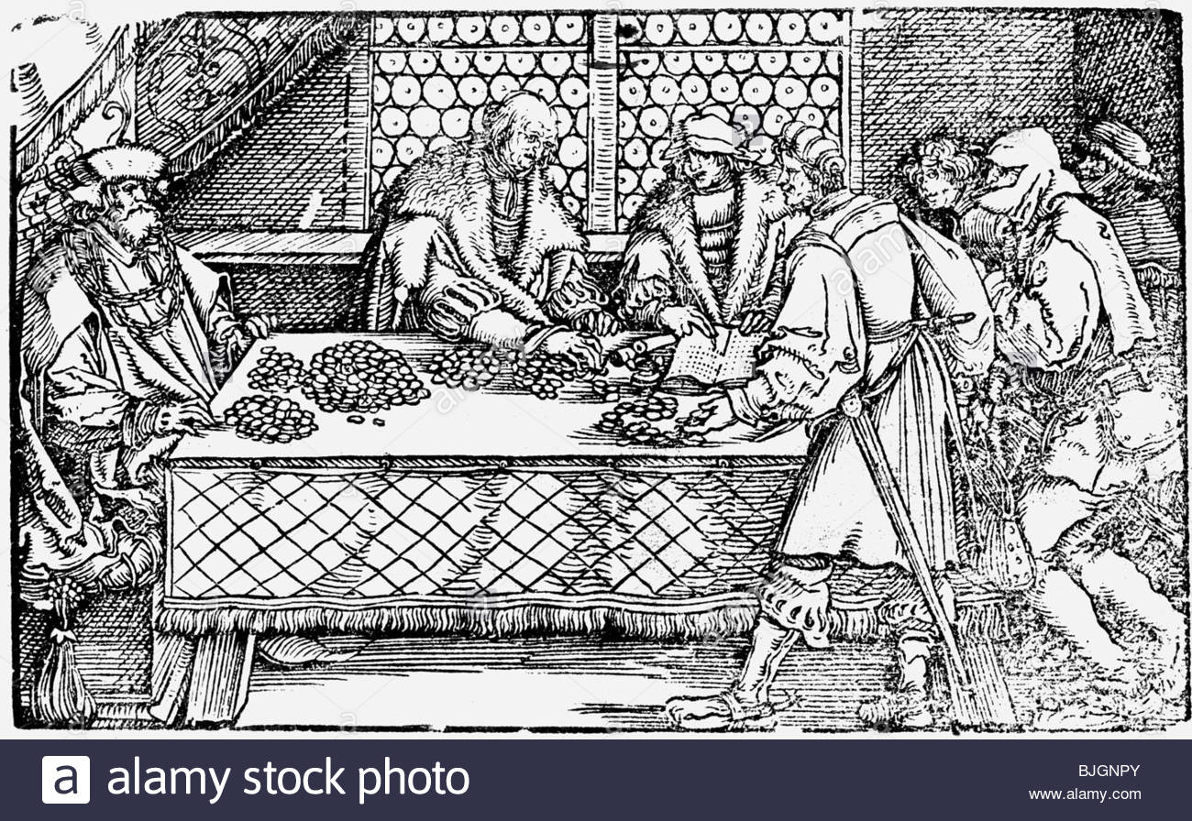
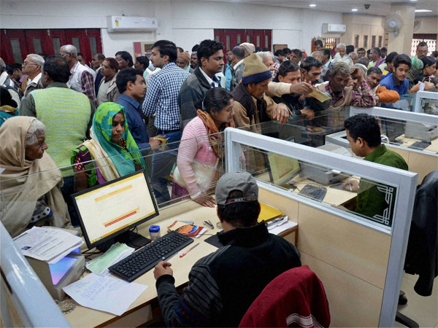
ಬ್ಯಾಂಕ್ ಎಂದರೇನು?
ಬ್ಯಾಂಕ್ ಎಂಬ ಪದವು ಇಟಾಲಿಯನ್‍ನ “ಬ್ಯಾಂಕೊ” (Banco) ಅಥವಾ ಫ್ರೆಂಚಿನ “ಬ್ಯಾಂಕ್’’ (Banque) ಎಂಬ ಶಬ್ಧಗಳಿಂದ ಬಂದಿದೆ.
ಇವುಗಳ ಅರ್ಥ ‘ಬೆಂಚು’ ಅಥವಾ ಹಣವನ್ನು ವಿನಿಮಯ ಮಾಡಿಕೊಳ್ಳುವ ಟೇಬಲ್ ಆಗಿದೆ.
ಬ್ಯಾಂಕಿಂಗ್ ಕಂಪನಿಯು ಹಣಕಾಸಿನ ವ್ಯವಹಾರ ಅಂದರೆ ಹಣವನ್ನು ತಮ್ಮಲ್ಲಿ ಇಡುಗಂಟಾಗಿ ಇಟ್ಟುಕೊಂಡದ್ದನ್ನು ಸಾಲಕೊಡುವ ಸಂಸ್ಥೆಯಾಗಿದೆ ಎಂದು ವ್ಯಾಖ್ಯಾನಿಸಬಹುದು.

Slide 9
ಬ್ಯಾಂಕ್ ಎಂದರೇನು?
ಬ್ಯಾಂಕು ಹಣಕಾಸಿನ ಸಂಸ್ಥೆಯಾಗಿದ್ದು ಠೇವಣಿಗಳನ್ನು ಸ್ವೀಕರಿಸಿ, ಆ ಠೇವಣಿಗಳನ್ನು ಸಾಲಗಳ ರೂಪದಲ್ಲಿ ಬೇರೆ ಬೇರೆ ಸೇವೆಗಳಿಗಾಗಿ ಕೊಡುತ್ತದೆ.
ಬ್ಯಾಂಕು ಯಾರು ಹಣವನ್ನು ಉಳಿತಾಯ ಮಾಡಬೇಕೆಂದು ಬಯಸುವರೋ ಅವರಿಂದ ಸ್ವೀಕರಿಸಿ ಯಾರಿಗೆ ಅವಶ್ಯವಿದೆಯೋ ಅವರಿಗೆ ಸಾಲದ ರೂಪದಲ್ಲಿ ಕೊಡುತ್ತದೆ.

Slide 10
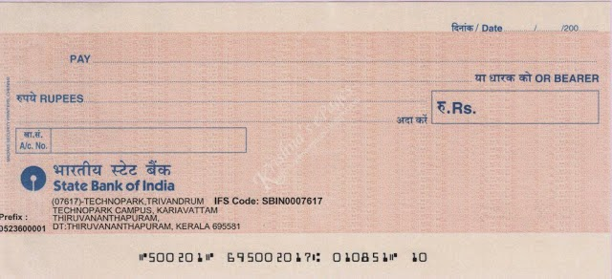
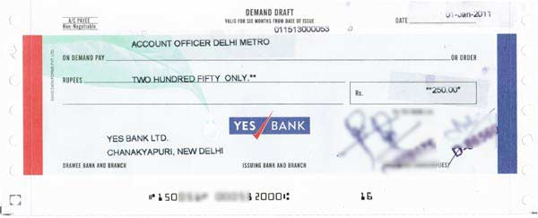
ಬ್ಯಾಂಕ್ ಎಂದರೇನು?
ಬ್ಯಾಂಕಿನಲ್ಲಿನ ಸೇವೆಗಳನ್ನು ಉಪಯೋಗಿಸಿಕೊಳ್ಳುವ ವ್ಯವಹಾರಗಳನ್ನು ಬ್ಯಾಂಕಿಂಗ್ ಎನ್ನುತ್ತೇವೆ.
ಬ್ಯಾಂಕುಗಳು ಸಾರ್ವಜನಿಕರ ಠೇವಣಿಗಳನ್ನು ಅವರಿಗೆ ಬೇಡಿಕೆ ಎನಿಸಿದಾಗ ಚೆಕ್ಕು, ಡ್ರಾಪ್ಟ್ ಮತ್ತಿತರ ರೂಪಗಳಲ್ಲಿ ಮರುಪಾವತಿಮಾಡುತ್ತವೆ.

Slide 11
ಬ್ಯಾಂಕಿನ ಗುಣಲಕ್ಷಣ
ಮತ್ತು ಕಾರ್ಯಗಳು

Slide 12
ಬ್ಯಾಂಕುಗಳ ಗುಣ ಲಕ್ಷಣಗಳು:
1.ಹಣದ ವಹಿವಾಟು:
ಬ್ಯಾಂಕುಗಳು ಹಣಕಾಸಿನ ಸಂಸ್ಥೆಗಳಾಗಿದ್ದು ಸಾರ್ವಜನಿಕರ ಹಣದ ವಹಿವಾಟನ್ನು ಮಾಡುತ್ತವೆ.

Slide 13
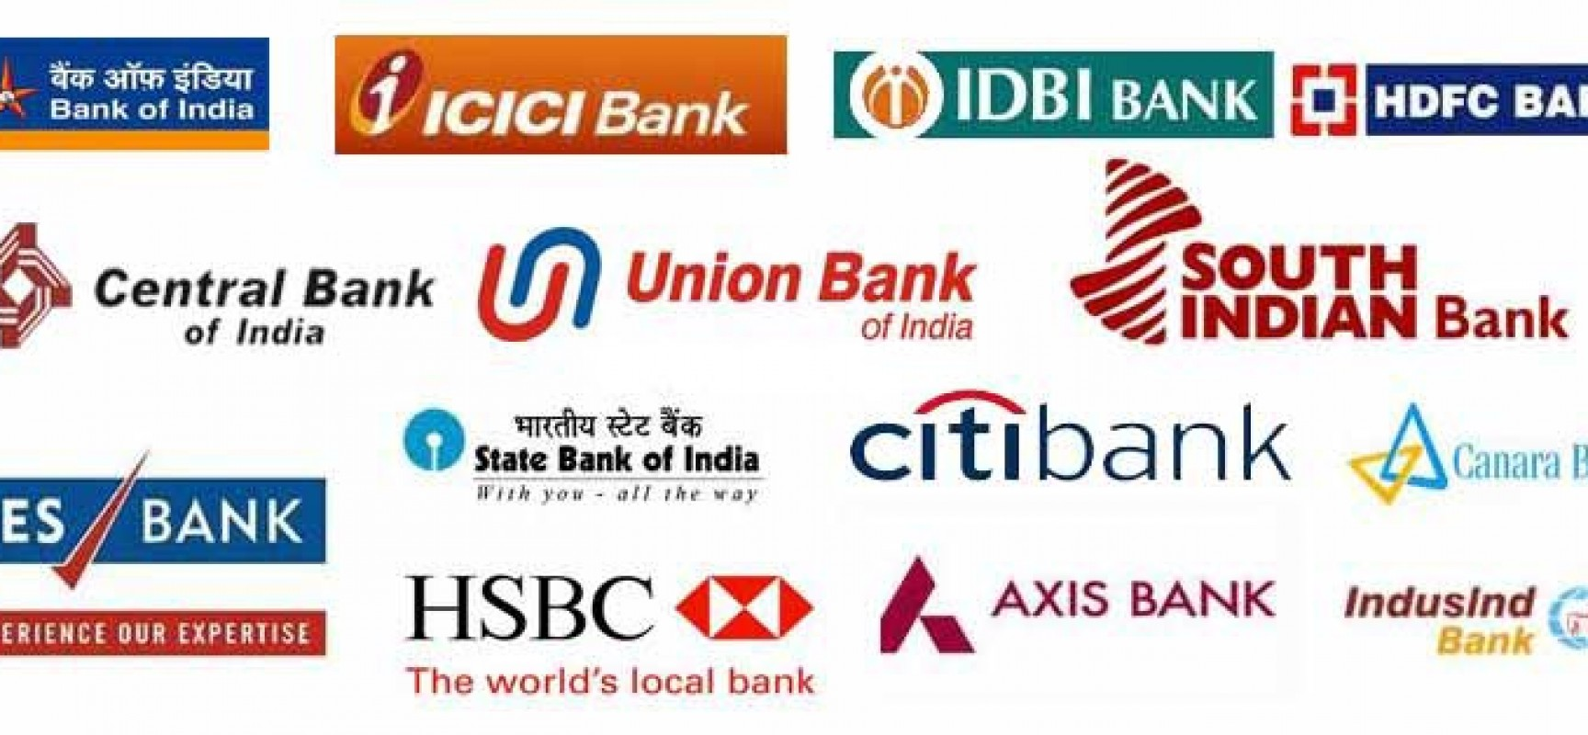
ಬ್ಯಾಂಕುಗಳ ಗುಣ ಲಕ್ಷಣಗಳು:
2.ವ್ಯಕ್ತಿ/ಸಂಸ್ಥೆ/ಕಂಪನಿ:
ಬ್ಯಾಂಕು ಒಬ್ಬ ವ್ಯಕ್ತಿಯಾಗಿರಬಹುದು, ಸಂಸ್ಥೆ ಅಥವಾ ಕಂಪನಿ ಆಗಿರಬಹುದು.
ಬ್ಯಾಂಕಿಂಗ್ ಕಂಪನಿ ಎಂದರೆ ಹಣಕಾಸಿನ ವ್ಯವಹಾರ ಮಾಡುವ ಸಂಸ್ಥೆ.

Slide 14
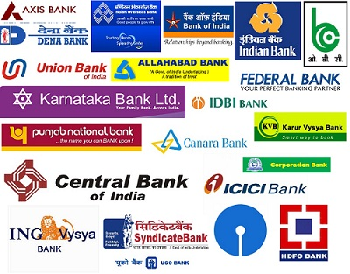
ಬ್ಯಾಂಕುಗಳ ಗುಣ ಲಕ್ಷಣಗಳು:
3.ಠೇವಣಿಗಳನ್ನು ಅಂಗೀಕರಿಸುತ್ತವೆ:
ಬ್ಯಾಂಕು ಸಾರ್ವಜನಿಕರಿಂದ ಠೇವಣಿಗಳನ್ನು ಅಂಗೀಕರಿಸುತ್ತದೆ.
ಈ ಠೇವಣಿಗಳನ್ನು ಠೇವಣಿದಾರರು ಬೇಡಿಕೆ ಇಟ್ಟಾಗ ಅಥವಾ ಒಂದು ನಿರ್ಧಿಷ್ಟ ಅವಧಿ ಮುಗಿದ ಮೇಲೆ ಹಿಂದಿರುಗಿಸಬೇಕಾಗುತ್ತದೆ.
ಈ ಠೇವಣಿಗಳಿಗೆ ಬ್ಯಾಂಕು ಭದ್ರತೆಯನ್ನು ಒದಗಿಸುತ್ತದೆ.
ಬ್ಯಾಂಕು ಗ್ರಾಹಕರ ಠೇವಣಿಗಳಿಗೆ ಮೇಲ್ವಿಚಾರಕನಂತೆ ವರ್ತಿಸುತ್ತದೆ.

Slide 15
ಬ್ಯಾಂಕುಗಳ ಗುಣ ಲಕ್ಷಣಗಳು:
4. ಸಾಲಗಳನ್ನು ಕೊಡುವುದು:
ಬ್ಯಾಂಕು ಕೈಗಾರಿಕಾ ಕ್ಷೇತ್ರ, ಕೃಷಿ ಕ್ಷೇತ್ರ, ಶಿಕ್ಷಣ, ಗೃಹನಿರ್ಮಾಣ ಮೊದಲಾದ ಉದ್ದೇಶಗಳಿಗಾಗಿ ಹಣವನ್ನು ಸಾಲರೂಪದಲ್ಲಿ ಕೊಡುತ್ತದೆ.

Slide 16
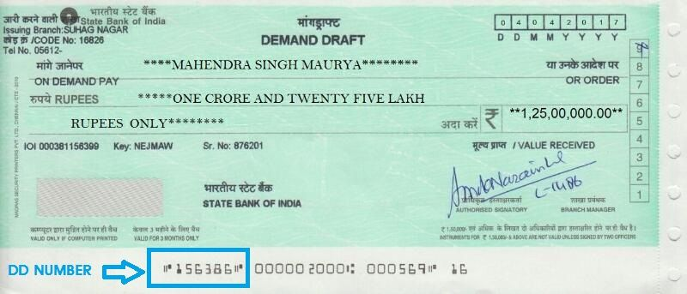
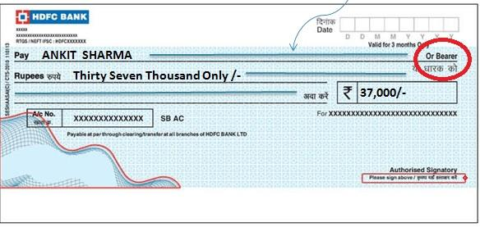
ಬ್ಯಾಂಕುಗಳ ಗುಣ ಲಕ್ಷಣಗಳು:
5.ಪಾವತಿ ಮತ್ತು ಹಿಂದಕ್ಕೆ ಪಡೆಯುವುದು:
ಬ್ಯಾಂಕು ಸುಲಭ ರೀತಿಯಲ್ಲಿ ಠೇವಣಿದಾರರಿಗೆ ಚೆಕ್ಕು ಅಥವಾ ಹುಂಡಿಗಳ ಮೂಲಕ ಹಣವನ್ನು ಪಾವತಿಮಾಡುತ್ತದೆ ಮತ್ತು ಠೇವಣಿಗಳನ್ನು ಹಿಂದಕ್ಕೆ ಪಡೆಯಲು ಅನುವು ಮಾಡಿಕೊಡುತ್ತದೆ.

Slide 17
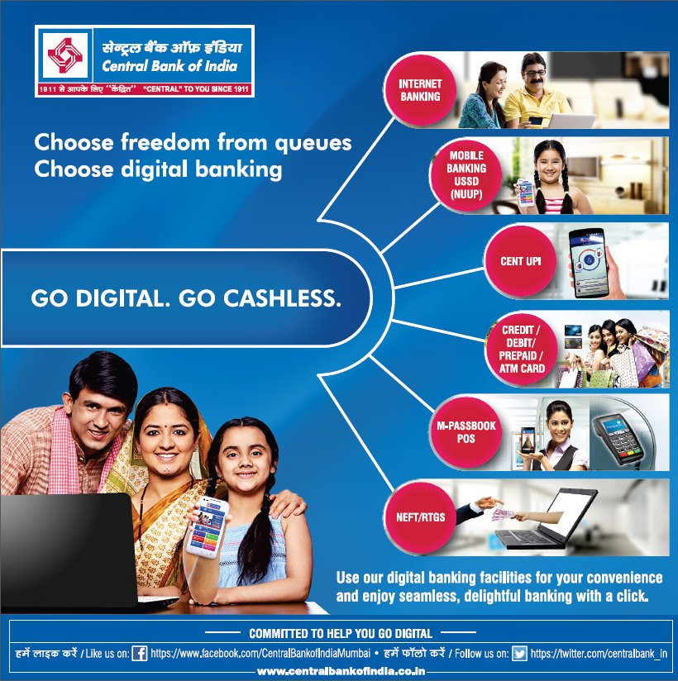
6.ಏಜೆಂಟ್ ಅಥವಾ ಏಜೆಂಟ್ ನಿಯೋಜನೆ ಮತ್ತು
ಉಪಯುಕ್ತ ಸೇವೆಗಳು:
ಬ್ಯಾಂಕುಗಳ ಗುಣ ಲಕ್ಷಣಗಳು:
ಬ್ಯಾಂಕು ತನ್ನ ಗ್ರಾಹಕರಿಗೆ ಏಜೆಂಟರಂತೆ ಅನೇಕ ಉಪಯುಕ್ತ ಸೇವೆಗಳನ್ನು ಒದಗಿಸುತ್ತದೆ.

Slide 18
ಬ್ಯಾಂಕುಗಳ ಗುಣ ಲಕ್ಷಣಗಳು:
7.ಲಾಭ ಮತ್ತು ಸೇವಾ ಭಾವನೆ:
ಬ್ಯಾಂಕು ಸೇವೆಯ ಮನೋಭಾವ ಹೊಂದಿದ್ದು ಲಾಭ ಪಡೆಯುವ ಒಂದು ಸಂಸ್ಥೆಯಾಗಿದೆ.

Slide 19
ಬ್ಯಾಂಕುಗಳ ಗುಣ ಲಕ್ಷಣಗಳು:
8. ನಿರಂತರ ವಿಸ್ತರಿಸುತ್ತಾ ಹೋಗುವ ಕಾರ್ಯಗಳು:
ಬ್ಯಾಂಕುಗಳು ತಮ್ಮ ಕಾರ್ಯಗಳನ್ನು ನಿರಂತರವಾಗಿ ಬೇರೆ ಬೇರೆ ದಿಕ್ಕುಗಳತ್ತ ಸೇವೆಗಳನ್ನು ಮತ್ತು ಚಟುವಟಿಕೆಗಳನ್ನು ವಿಸ್ತರಿಸಿಕೊಂಡು ಹೋಗುತ್ತವೆ.

Slide 20
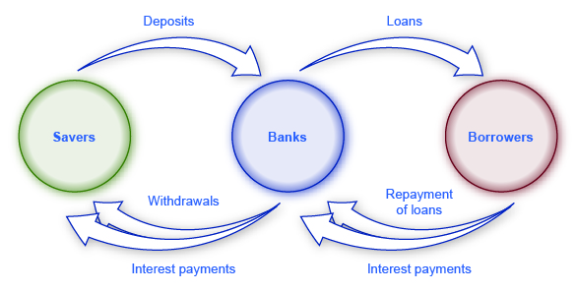
ಬ್ಯಾಂಕುಗಳ ಗುಣ ಲಕ್ಷಣಗಳು:
9. ಸಂಬಂಧ ಕಲ್ಪಿಸುವ ಕೊಂಡಿ:
ಬ್ಯಾಂಕು ಠೇಣಿದಾರರು ಮತ್ತು ಸಾಲ ಪಡೆಯುವವರ ಮಧ್ಯೆ ಸಂಪರ್ಕ ಕಲ್ಪಿಸುವ ಒಂದು ಕೊಂಡಿಯಂತೆ ತಮ್ಮ ಕಾರ್ಯಗಳನ್ನು ನಡೆಸುತ್ತದೆ.
ಗ್ರಾಹಕರ ಉಳಿಕೆ ಹಣವನ್ನು ಠೇವಣಿಗಳ ಮೂಲಕ ಸಂಗ್ರಹಿಸಿ ಇದನ್ನು ಯಾರಿಗೆ ಅವಶ್ಯಕವಿದೆಯೋ ಅವರಿಗೆ ಸಾಲ ರೂಪದಲ್ಲಿ ಕೊಡುತ್ತದೆ.

Slide 21
ಬ್ಯಾಂಕುಗಳ ಗುಣ ಲಕ್ಷಣಗಳು:
10.ಬ್ಯಾಂಕಿಂಗ್ ವ್ಯವಹಾರ:
ಬ್ಯಾಂಕಿನ ಮುಖ್ಯ ಚಟುವಟಿಕೆ ಹಣಕಾಸಿನಿಂದ ಕೂಡಿದ ವ್ಯವಹಾರ (ಬ್ಯಾಂಕಿಂಗ್)ವಾಗಿದ್ದು ಇತರೆ ವ್ಯವಹಾರಗಳಿಗೆ ಅಧೀನವಾಗಿರುವುದಿಲ್ಲ.

Slide 22
ಬ್ಯಾಂಕುಗಳ ಗುಣ ಲಕ್ಷಣಗಳು:
11. ಹೆಸರಿನ ಗುರುತು:
ಬ್ಯಾಂಕು ಯಾವಾಗಲೂ ತನ್ನ ಹೆಸರಿನಲ್ಲಿ ಬ್ಯಾಂಕು ಎಂಬ ಪದವನ್ನು ಸೇರಿಸಿರಬೇಕು.
ಉದಾ: ಸ್ಟೇಟ್ ಬ್ಯಾಂಕ್ ಆಫ್ ಇಂಡಿಯಾ, ಸ್ಟೇಟ್ ಬ್ಯಾಂಕ್ ಆಫ್ ಮೈಸೂರು, ಕೆನರಾ ಬ್ಯಾಂಕು, ಕಾರ್ಪೋರೇಷನ್ ಬ್ಯಾಂಕು ಮುಂತಾದವು.
ಇದರಿಂದಾಗಿ ಗ್ರಾಹಕರು ಯಾವ ಬ್ಯಾಂಕಿನ ಜೊತೆಯಲ್ಲಿ ವ್ಯವಹಾರ ಇಟ್ಟುಕೊಂಡಿದ್ದಾರೆಂದು ತಿಳಿಯುತ್ತದೆ.

Slide 23
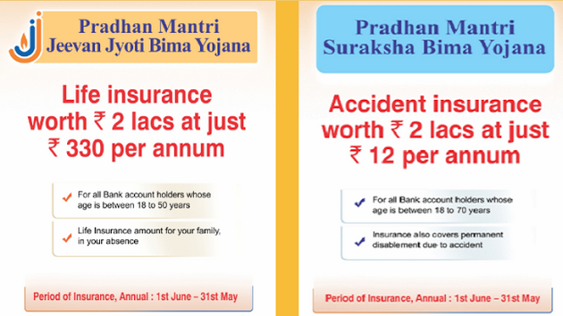
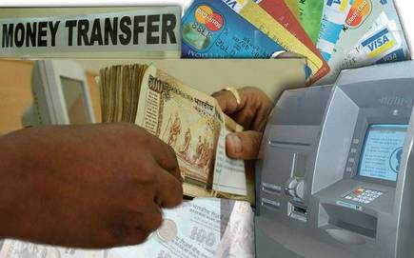
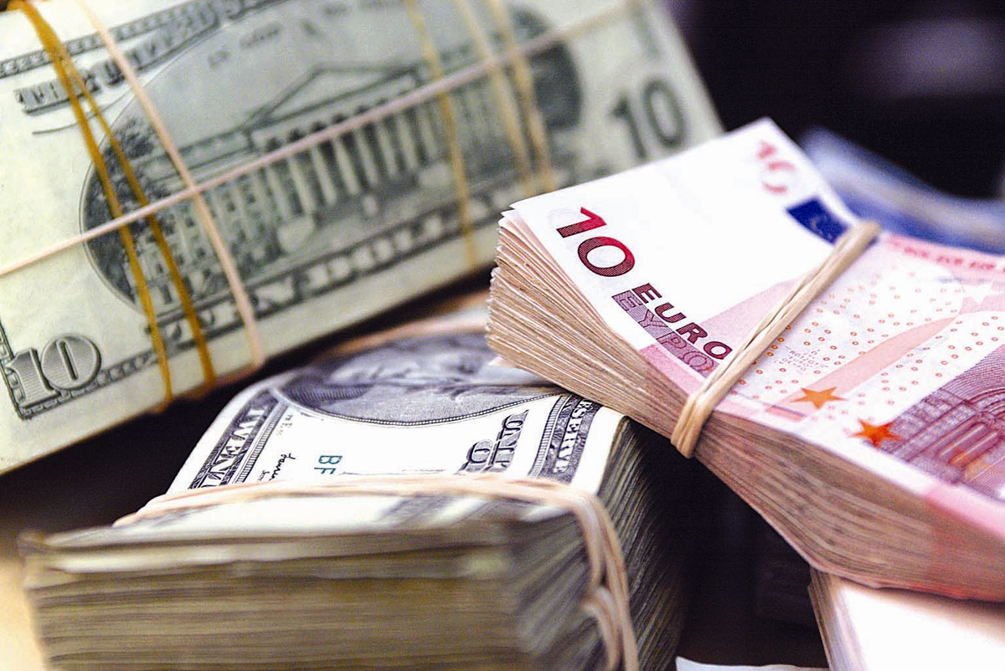
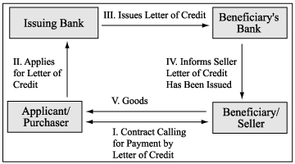
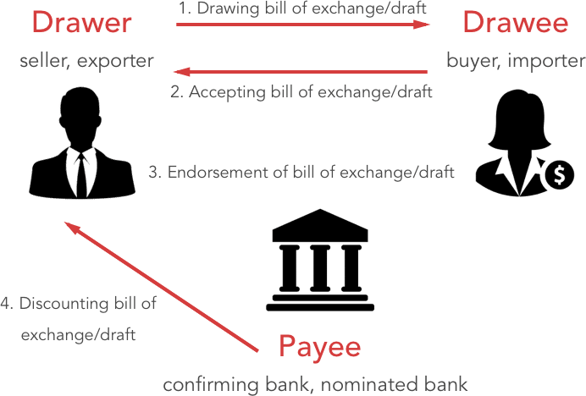
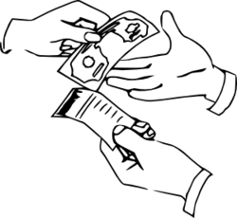
ಬ್ಯಾಂಕಿನ ಕಾರ್ಯಗಳು:
ಠೇವಣಿಗಳನ್ನು ಅಂಗೀಕರಿಸುವುದು.
ಸಾಲ ಕೊಡುವುದು.
ಹಣವನ್ನು ವರ್ಗಾಯಿಸುವುದು.
ಚೆಕ್ಕು & ಹುಂಡಿಗಳ ಮೇಲೆ ಹಣ ವಸೂಲಿ.
ಹುಂಡಿಗಳನ್ನು ಸೋಡಿ ಮಾಡುವುದು.
ಭದ್ರತಾ ಕಪಾಟುಗಳನ್ನು ಬಾಡಿಗೆಗೆ ಕೊಡುವುದು.
ವಿದೇಶಿ ವಿನಿಮಯದ ವ್ಯವಹಾರಗಳ ನಿರ್ವಹಣೆ.
ಬೆಲೆ ಬಾಳುವ ವಸ್ತುಗಳನ್ನು ತಮ್ಮ ಸುಪರ್ಧಿನಲ್ಲಿ ಇಟ್ಟುಕೊಳ್ಳುವುದು.
ಸಾಲಪತ್ರಗಳನ್ನು ಮತ್ತು ಜವಾಬ್ಧಾರಿ ಪತ್ರಗಳನ್ನು ಕೊಡುವುದು.
ಸರ್ಕಾರದ ಹಣಕಾಸಿನ ವ್ಯವಹಾರಗಳನ್ನು ನಿರ್ವಹಿಸುವುದು.

Slide 24
ಬ್ಯಾಂಕರನಿಗೂ ಮತ್ತು ಗ್ರಾಹಕರಿಗೂ ಇರುವ ಸಂಬಂಧ
ಬ್ಯಾಂಕರನಿಗೂ ಮತ್ತು ಗ್ರಾಹಕರಿಗೂ ಇರುವ ಸಂಬಂಧ
1. ಸಾಮಾನ್ಯ ಸಂಬಂಧ
2. ವಿಶೇಷ ಸಂಬಂಧ
ಪ್ರಾಥಮಿಕ ಸಂಬಂಧ
ಸಹಾಯಕ/ಉಪಕಾರ ಸಂಬಂಧ
ನಿಯೋಗಿ ಮತ್ತು ಮುಖ್ಯಸ್ಥನ ಸಂಬಂಧ.
ಚೆಕ್ಕುಗಳನ್ನು ಮನ್ನಣೆ ಮಾಡುವುದು.
ಗ್ರಾಹಕರ ಲೆಕ್ಕಗಳ ಗೋಪ್ಯತೆ ಕಾಪಾಡುವುದು.

Slide 25
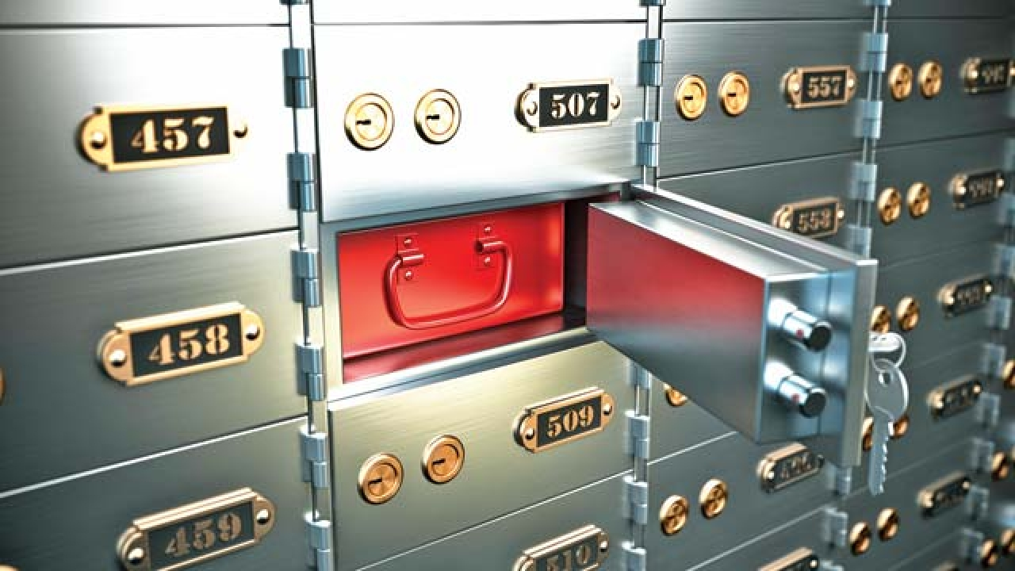
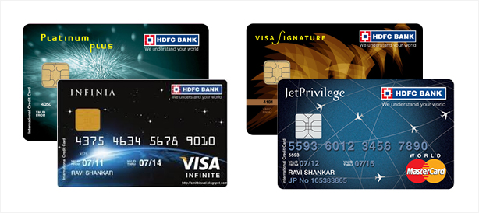
ಬ್ಯಾಂಕುಗಳು ಸಲ್ಲಿಸುವ ಸೇವೆಗಳು:
ಜಮಾ ಕಾರ್ಡುಗಳನ್ನು ಕೊಡುವುದು.
ಖಾಸಗಿ ಸಾಲಗಳು.
ಮನೆ/ವಾಹನ ಖರೀದಿಸಲು ಸಾಲ ಕೊಡುವುದು.
ಪರಸ್ಪರ ನಿಧಿಗಳನ್ನು ನಿರ್ವಹಿಸುವುದು.
ವ್ಯಾಪಾರಕ್ಕೆ ಬೇಕಾದ ಸಾಲಗಳು
ಭದ್ರತಾ ಕಪಾಟುಗಳನ್ನು ಕೊಡುವುದು.
ಡೆಬಿಟ್‌ ಕಾರ್ಡ್
ಭರವಸೆ ಸೇವೆಗಳು
ಸಹಿಗಳಿಗೆ ಜವಾಬ್ಧಾರಿ ಹಾಕುವುದು.

Slide 26
ಬ್ಯಾಂಕಿಂಗ್
ವ್ಯವಹಾರ

Slide 27
ಬ್ಯಾಂಕಿಂಗ್ ವ್ಯವಹಾರ
ಯಾವುದೇ ಒಂದು ಹಣಕಾಸಿನ ವ್ಯವಹಾರಕ್ಕೆ ಸಂಬಂಧಿಸಿದ ಲೆಕ್ಕಗಳನ್ನು ಬ್ಯಾಂಕು ವ್ಯವಹಾರಗಳೆನ್ನುತ್ತೇವೆ.
ಬ್ಯಾಂಕುಗಳು ಹಣಕಾಸಿನ ಸಂಬಂಧ ವ್ಯವಹಾರಗಳನ್ನು ನಿರ್ವಹಿಸುವ ಸಂಸ್ಥೆಗಳಾಗಿವೆ.
ಬ್ಯಾಂಕುಗಳು ಗ್ರಾಹಕರ ಹಣವನ್ನು ಠೇವಣಿಗಳಾಗಿ ಇಟ್ಟುಕೊಳ್ಳುತ್ತವೆ.

Slide 28
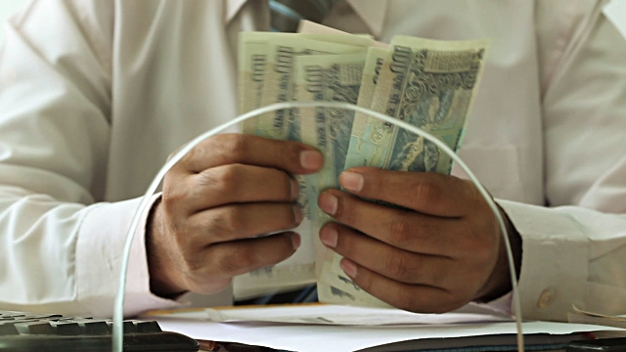
ಬ್ಯಾಂಕಿಂಗ್ ವ್ಯವಹಾರ
ಠೇವಣಿಗಳಿಂದ ಸಂಗ್ರಹವಾದ ಹಣವನ್ನು ಗಿರಾಕಿಗಳಿಗೆ ಸಾಲವಾಗಿ ಕೊಡುತ್ತವೆ.
ಈ ಸಾಲಗಳನ್ನು ಬ್ಯಾಂಕ್ ಸಾಲ ಎನ್ನುತ್ತೇವೆ.
ಬ್ಯಾಂಕುಗಳು ತಮ್ಮ ಗಿರಾಕಿಗಳ ಠೇವಣಿಗಳನ್ನು ಬೇಡಿಕೆ ಇರುವ ಗ್ರಾಹಕರಿಗೆ ಸಾಲಗಳ ರೂಪದಲ್ಲಿ ಕೊಟ್ಟು ಇದಕ್ಕೆ ಬಡ್ಡಿ ವಸೂಲು ಮಾಡುತ್ತವೆ.

Slide 29
ಬ್ಯಾಂಕಿಂಗ್ ವ್ಯವಹಾರ
ಬಡ್ಡಿಯಿಂದ ಬಂದ ಸ್ವಲ್ಪ ಭಾಗದ ಹಣವನ್ನು ತನ್ನ ಠೇವಣಿದಾರರಿಗೆ ಬಡ್ಡಿ ರೂಪದಲ್ಲಿ ಕೊಡುತ್ತವೆ.
ಈ ಬಡ್ಡಿಯು ಠೇವಣಿದಾರರ ಆದಾಯವಾಗಿರುತ್ತದೆ.
ಬ್ಯಾಂಕುಗಳು ತಮ್ಮ ಗಿರಾಕಿಗಳ ಹಣವನ್ನು ಸ್ಥಳೀಯ ಮತ್ತು ವಿದೇಶ ವ್ಯಾಪಾರಗಳಲ್ಲಿ ತೊಡಗಿಸಿ ಹಣವನ್ನು ವೃದ್ಧಿಮಾಡಿಕೊಳ್ಳುತ್ತವೆ.

Slide 30
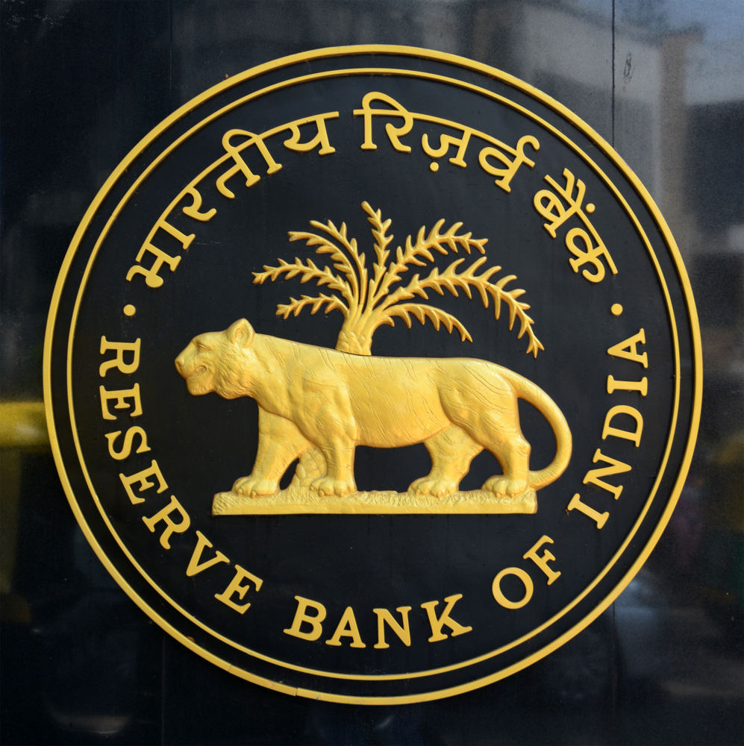
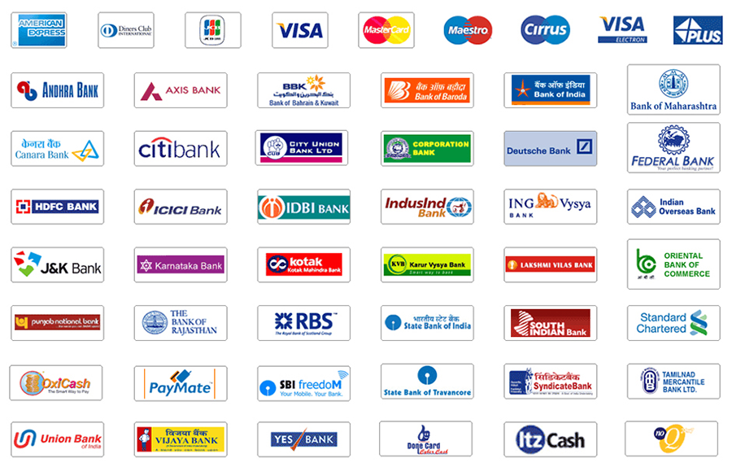
ಬ್ಯಾಂಕಿಂಗ್ ವ್ಯವಹಾರ
ಭಾರತದಲ್ಲಿ ಬ್ಯಾಂಕುಗಳ ಎಲ್ಲ ಚಟುವಟಿಕೆಗಳು ರಿಜರ್ವ್ ಬ್ಯಾಂಕಿನ ಹತೋಟಿಯಲ್ಲಿರುತ್ತದೆ.
ರಿಜರ್ವ್‍ಬ್ಯಾಂಕನ್ನು ಬ್ಯಾಂಕುಗಳ ಬ್ಯಾಂಕು ಅಥವಾ ಬ್ಯಾಂಕುಗಳ ತಾಯಿ ಎಂದೂ ಕರೆಯಬಹುದು.
ರಿಜರ್ವ್ ಬ್ಯಾಂಕು ದೇಶದ ಕೇಂದ್ರ ಬ್ಯಾಂಕಾಗಿದೆ.
ಇದು ಹಣಕಾಸಿನ ಕಾರ್ಯ ನೀತಿಯನ್ನು ರೂಪಿಸುತ್ತದೆ.
ಈ ಕಾರ್ಯ ನೀತಿಯನ್ನು ಎಲ್ಲ ಬ್ಯಾಂಕುಗಳು ಪಾಲಿಸಬೇಕಾಗುತ್ತದೆ.

Slide 31
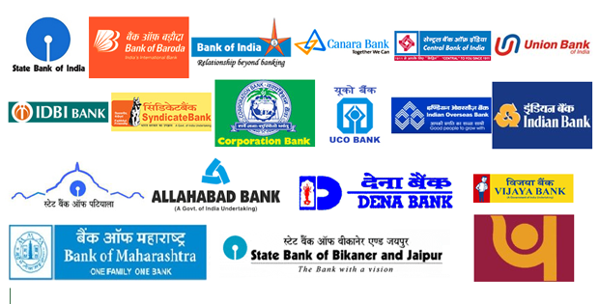
ಬ್ಯಾಂಕಿಂಗ್ ವ್ಯವಹಾರ
ಈಗ ನಮ್ಮಲ್ಲಿ ಸ್ಟೇಟ್ ಬ್ಯಾಂಕ್ ಸಮೂಹಗಳು, 12 ರಾಷ್ಟ್ರೀಕೃತ ಮತ್ತು 21 ಖಾಸಗಿ ಬ್ಯಾಂಕುಗಳಿವೆ.

Slide 32
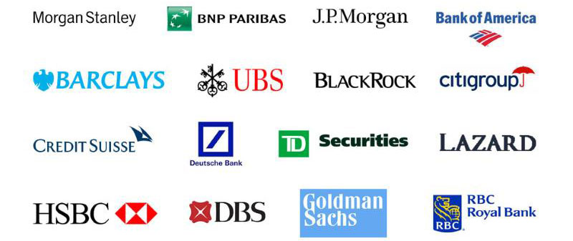
ಬ್ಯಾಂಕಿಂಗ್ ವ್ಯವಹಾರ
46 ವಿದೇಶೀ ಬ್ಯಾಂಕುಗಳು ಇದ್ದು ಇದರ ಜಾಲ ಸುಮಾರು 1‌,62,904 ಉಪಶಾಖೆಗಳಿಂದ ಕಾರ್ಯ ನಿರ್ವಹಿಸುತ್ತಿದೆ.

Slide 33
ಬ್ಯಾಂಕಿಂಗ್ ವ್ಯವಹಾರ
ಗ್ರಾಮಾಂತರ ಬ್ಯಾಂಕುಗಳು ಮತ್ತು ರಾಜ್ಯ ಸರ್ಕಾರದ ಹಾಗೂ ಖಾಸಗಿ ಸಹಕಾರಿ ಬ್ಯಾಂಕುಗಳು ಇವೆ.

Slide 34
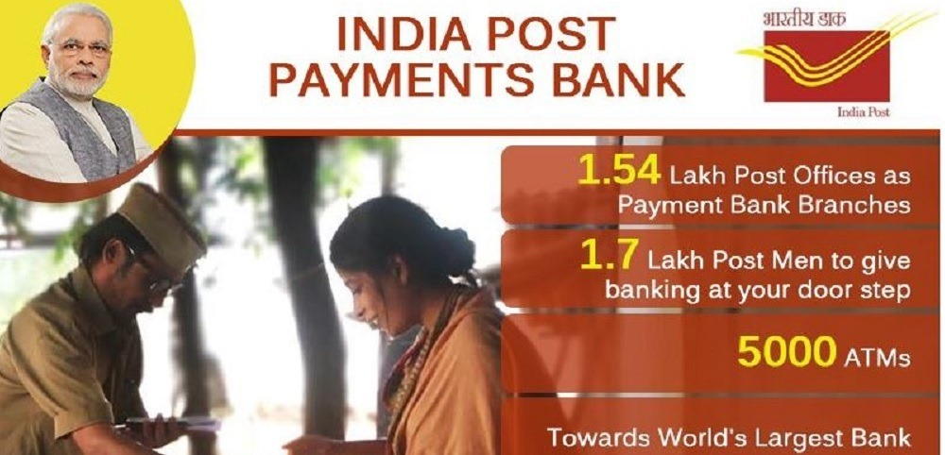
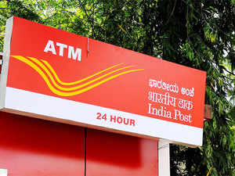
ಬ್ಯಾಂಕುಗಳ ವ್ಯವಹಾರ ಮತ್ತು ಅಂಚೆ ಕಛೇರಿಗಳು
ಬ್ಯಾಂಕುಗಳ ಉದ್ಯಮದಲ್ಲಿ ಇತ್ತೀಚಿನ ಬೆಳವಣಿಗೆ ಎಂದರೆ ಅಂಚೆ ಕಚೇರಿಗಳನ್ನು ಬ್ಯಾಂಕು ವ್ಯವಹಾರಗಳ ಅಂಕಿತದೊಳಕ್ಕೆ ತಂದಿರುವುದು.
ಭಾರತೀಯ ಅಂಚೆ ಇಲಾಖೆ “ಭಾರತೀಯ ಅಂಚೆ ಬ್ಯಾಂಕ್”ನ ಜಾಲವನ್ನು ಪ್ರಾರಂಭ ಮಾಡಲು ಯೋಜನೆಯನ್ನು ರೂಪಿಸಿದೆ.

Slide 35
ಬ್ಯಾಂಕುಗಳ ವ್ಯವಹಾರ ಮತ್ತು ಅಂಚೆ ಕಛೇರಿಗಳು
ಇವುಗಳಲ್ಲಿ ಶೇ 90ರಷ್ಟು ಗ್ರಾಮಾಂತರ ಮತ್ತು ಸಣ್ಣ ಸಣ್ಣ ಪಟ್ಟಣಗಳಲ್ಲಿ ಪ್ರಾರಂಭಿಸಲು ನಿರ್ಧರಿಸಿದೆ.
ಅಂಚೆ ಇಲಾಖೆಯು ಒಂದು ಸಾವಿರ ಕೋಟಿ ರೂಪಾಯಿಗಳಷ್ಟು ಬಂಡವಾಳವನ್ನು ಬ್ಯಾಂಕು ವ್ಯವಹಾರಕ್ಕೆ ತೊಡಗಿಸಲು ಯೋಜನೆ ಹಾಕಿಕೊಂಡಿದೆ.

Slide 36
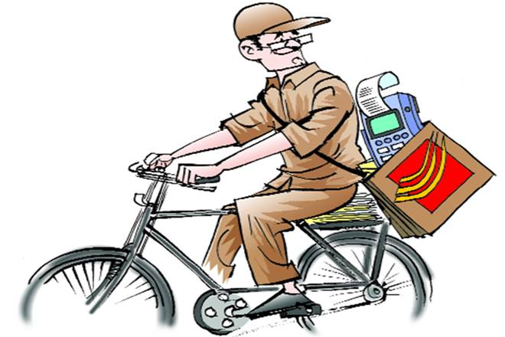
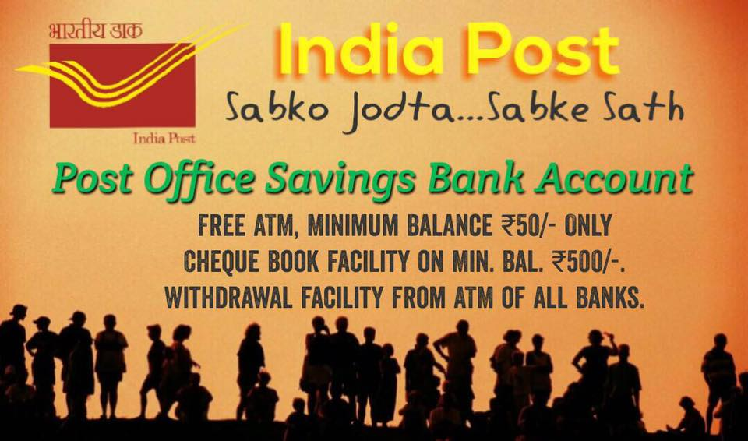
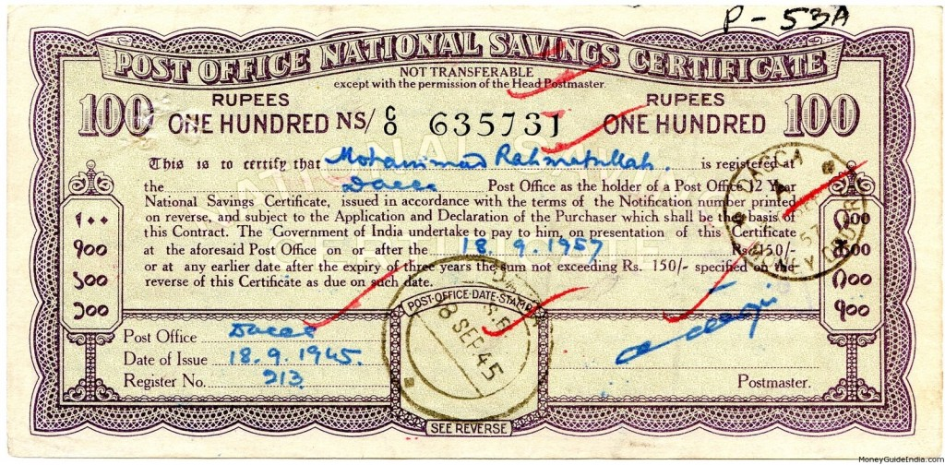
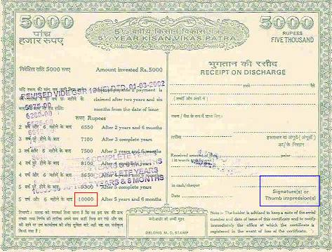
ಬ್ಯಾಂಕುಗಳ ವ್ಯವಹಾರ ಮತ್ತು ಅಂಚೆ ಕಛೇರಿಗಳು
ಅಂಚೆ ಇಲಾಖೆಯು
ಹಣಕಾಸಿನ ಕಾರ್ಯಗಳು
ರಾಷ್ಟ್ರೀಯ ಉಳಿತಾಯ ಪತ್ರಗಳು
ಅಂಚೆ ಉಳಿತಾಯ ಖಾತೆಗಳು
ಕಿಸಾನ್ ವಿಕಾಸ ಪತ್ರಗಳು
ಮಹೆಯಾನ ತೀರು ಠೇವಣಿಗಳು
ಅಂಚೆ ವಿಮೆ
ನಿವೃತ್ತಿ ವೇತನ
ಹಣದ ವರ್ಗಾವಣೆ

Slide 37
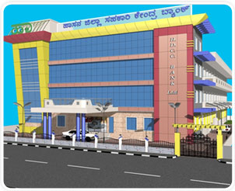
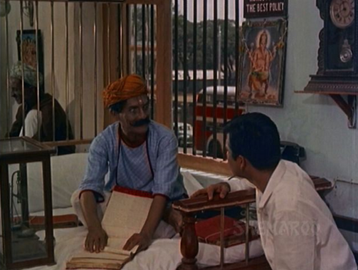
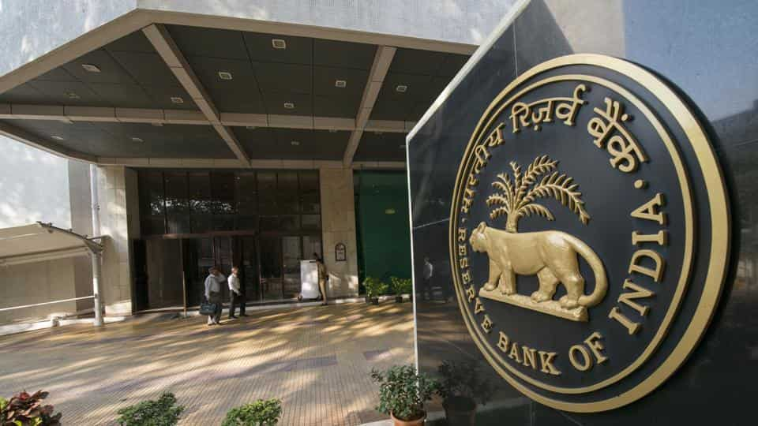
ಬ್ಯಾಂಕುಗಳ ವಿಧಗಳು:
ಬ್ಯಾಂಕುಗಳಲ್ಲಿ ಹಲವಾರು ವಿಧಗಳಿವೆ.
ಪ್ರತಿಯೊಂದು ವಿಧದ ಬ್ಯಾಂಕು ತಮ್ಮ ಒಂದು ನಿರ್ಧಿಷ್ಟ ವಿಧದ ವ್ಯವಹಾರದಲ್ಲಿ ಪರಿಣಿತಿ ಪಡೆದಿರುತ್ತವೆ.
ಕೆಲವು ಮುಖ್ಯ ಬ್ಯಾಂಕುಗಳ ವಿಧಗಳೆಂದರೆ:
ಕೇಂದ್ರ ಬ್ಯಾಂಕು/ಭಾರತೀಯ ರಿಜರ್ವ್ ಬ್ಯಾಂಕು
ವಾಣಿಜ್ಯ ಬ್ಯಾಂಕುಗಳು
ಕೈಗಾರಿಕಾ ಅಭಿವೃದ್ಧಿ ಬ್ಯಾಂಕುಗಳು
ಭೂ-ಅಭಿವೃದ್ಧಿ/ವ್ಯವಸಾಯ ಬ್ಯಾಂಕುಗಳು
ಸ್ಥಳೀಯ ಬ್ಯಾಂಕುಗಳು
ಸಹಕಾರಿ ಬ್ಯಾಂಕುಗಳು

Slide 38
ಬ್ಯಾಂಕಿನ
ಖಾತೆಗಳು

Slide 39
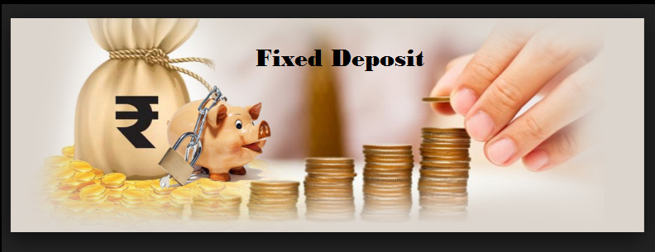
ಬ್ಯಾಂಕ್ ಖಾತೆಯ ವಿಧಗಳು:
1.ಉಳಿತಾಯ ಖಾತೆ
2.ಚಾಲ್ತಿ ಖಾತೆ
ವಿಧಗಳು
3.ಆವರ್ತ ಠೇವಣಿ ಖಾತೆ
4.ನಿಶ್ಚಿತ ಠೇವಣಿ ಖಾತೆ

Slide 40
ಬ್ಯಾಂಕ್ ಖಾತೆಯ ವಿಧಗಳು:
1) ಉಳಿತಾಯ ಖಾತೆ:
ವೇತನ ಪಡೆಯುವವರು/ನಿಯಮಿತ ಆದಾಯ ಹೊಂದಿರುವ ಜನರಿಂದ ಈ ಖಾತೆ ತೆರೆಯಲ್ಪಡುತ್ತದೆ.
ವಿದ್ಯಾರ್ಥಿಗಳು, ಹಿರಿಯ ನಾಗರಿಕರು, ಪಿಂಚಣಿದಾರರಿಗೆ ಸೂಕ್ತವಾದುದು.
ಜನರು ಹಣ ಉಳಿತಾಯ ಮಾಡಲು ಸಹಾಕಾರಿಯಾಗಿದೆ.
ಉಳಿತಾಯ ಖಾತೆಯ ಗರಿಷ್ಠ ಮೊತ್ತಕ್ಕೆ ಪರಿಮಿತಿ ಇರುವುದಿಲ್ಲ.
ಬ್ಯಾಂಕಿನಿಂದ ಹಣ ಹಿಂದಕ್ಕೆ ಚೆಕ್ಕು ಪುಸ್ತಕ/ಹಣ ಹಿಂದಕ್ಕೆ ಪಡೆಯುವ ಚೀಟಿಯ ಮೂಲಕ ಸಾಧ್ಯವಿದೆ.

Slide 41
ಬ್ಯಾಂಕ್ ಖಾತೆಯ ವಿಧಗಳು:
2) ಚಾಲ್ತಿ ಖಾತೆ:
ವ್ಯಾಪಾರಸ್ಥರು, ವಾಣಿಜ್ಯ ಮತ್ತು ಔದ್ಯೋಗಿಕ ಸಂಸ್ಥೆಗಳಿಗೆ ಸೂಕ್ತವಾದುದು.
ಠೇವಣಿಗಳ ಮರುಪಾವತಿ ಮತ್ತು ಬೇಡಿಕೆ ಠೇವಣಿಗಳು ಮೂಲಕ ಹಣವನ್ನು ಹಿಂಪಡೆಯಬುಹುದು.
ಹಣವನ್ನು ದಿನಕ್ಕೆ ಎಷ್ಟು ಬಾರಿಯಾದರೂ ತುಂಬಬಹುದು ಮತ್ತು ಹಿಂಪಡೆಯಬಹುದು.
ಈ ಖಾತೆಯ ಠೇವಣಿಗಳಿಗೆ ಬ್ಯಾಂಕುಗಳು ಬಡ್ಡಿಯನ್ನು ಕೊಡುವುದಿಲ್ಲ.
ಆದರೆ ತಮ್ಮ ಸೇವೆಗೆ ಸೇವಾ ಶುಲ್ಕ ವಸೂಲು ಮಾಡುತ್ತವೆ.

Slide 42
ಬ್ಯಾಂಕ್ ಖಾತೆಯ ವಿಧಗಳು:
3) ಆವರ್ತ ಠೇವಣಿ ಖಾತೆ:
ಸಾಮಾನ್ಯವಾಗಿ ಭವಿಷ್ಯ ಕಾಲದಲ್ಲಿ ಯಾವುದಾದರೂ ಒಂದು ನಿರ್ಧಿಷ್ಟ ದಿನದಂದು ಹಿಂದಕ್ಕೆ ಪಡೆಯಲು ತೆರೆಯಲ್ಪಡುತ್ತದೆ.
ಭವಿಷ್ಯದ ಅವಶ್ಯಕತೆಗಳಿಗೆ ತಿಂಗಳು ತಿಂಗಳು ವ್ಯವಸ್ಥಿತವಾಗಿ ಠೇವಣಿಗಳನ್ನು ಒಂದು ಅವಧಿಗೆ ಜಮಾ ಮಾಡುತ್ತಾರೆ.

Slide 43
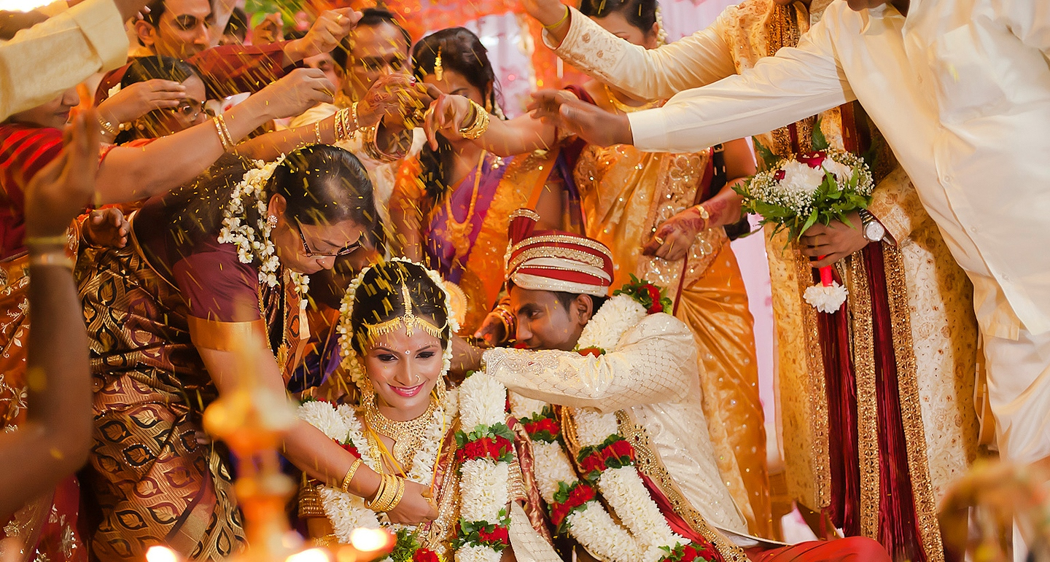
ಬ್ಯಾಂಕ್ ಖಾತೆಯ ವಿಧಗಳು:
3) ಆವರ್ತ ಠೇವಣಿ ಖಾತೆ:
ಉದಾ:- ಭವಿಷ್ಯದ ಅವಶ್ಯಕತೆಗಳಾದ ಮಕ್ಕಳ ವಿವಾಹ, ಬೆಲೆ ಬಾಳುವ ವಸ್ತುಗಳ ಖರೀದಿ, ನೆಲ, ಕಾರು ಮುಂತಾದುವನ್ನು ಕೊಳ್ಳಲು ಇತ್ಯಾದಿ.
ಅವಧಿ ಮುಗಿದ ನಂತರ ಠೇವಣಿ ಮಾಡಿದ ಹಣದ ಜೊತೆಗೆ ಬಡ್ಡಿಯನ್ನು ಸೇರಿಸಿ ಹಣವನ್ನು ಬ್ಯಾಂಕು ಹಿಂದಿರುಗಿಸುತ್ತದೆ.

Slide 44
ಬ್ಯಾಂಕ್ ಖಾತೆಯ ವಿಧಗಳು:
4) ನಿಶ್ಚಿತ ಠೇವಣಿ ಖಾತೆ:
ಠೇವಣಿಯನ್ನು ಒಂದು ನಿಗಧಿತ ಅವಧಿ(6ತಿಂಗಳಿಂದ 10ವರ್ಷ)ಗೆ ಇಡಲಾಗುತ್ತದೆ.
ಠೇವಣಿ ಹಣವನ್ನು ನಿಶ್ಚಿತ ಅವಧಿ ಮುಗಿದ ನಂತರ ಠೇವಣಿದಾರರಿಗೆ ಪಾವತಿ ಮಾಡಲಾಗುತ್ತದೆ.
ಠೇವಣಿ ಹಣವನ್ನು ನಿಗದಿತ ಅವಧಿಗೆ ಮುಂಚೆ ಹಿಂದಕ್ಕೆ ಪಡೆಯಲು ಸಾಧ್ಯವಿಲ್ಲ.
ಬಡ್ಡಿದರ ಅವಧಿಗನುಗುಣವಾಗಿ ಹೆಚ್ಚಾಗಿರುತ್ತದೆ.

Slide 45
ಬ್ಯಾಂಕು ಖಾತೆಯನ್ನು ತೆಗೆಯುವ ವಿಧಾನ(ಹಂತಗಳು):
1.ಯಾವ ವಿಧವಾದ ಬ್ಯಾಂಕ್ ಖಾತೆಯನ್ನು ತೆಗೆಯಬೇಕೆಂಬುದನ್ನು ನಿರ್ಧರಿಸುವುದು:
ಉಳಿತಾಯ ಖಾತೆ
ಆವರ್ತ ಖಾತೆ
ಚಾಲ್ತಿ ಖಾತೆ
ನಿಶ್ಚಿತ ಖಾತೆ
ಬ್ಯಾಂಕುಗಳಲ್ಲಿ ಅನೇಕ ರೀತಿಯ ಖಾತೆಗಳಿವೆ.
ಬ್ಯಾಂಕಿನಲ್ಲಿ ಖಾತೆ ತೆರೆಯುವ ಮುನ್ನ ತಮ್ಮ ಅವಶ್ಯಕತೆಗೆ ಅನುಗುಣವಾಗಿ ಯಾವ ರೀತಿಯ ಖಾತೆ ತೆಗೆದರೆ ಉತ್ತಮವೆಂದು ನಿರ್ಧರಿಸಬೇಕಿದೆ.

Slide 46
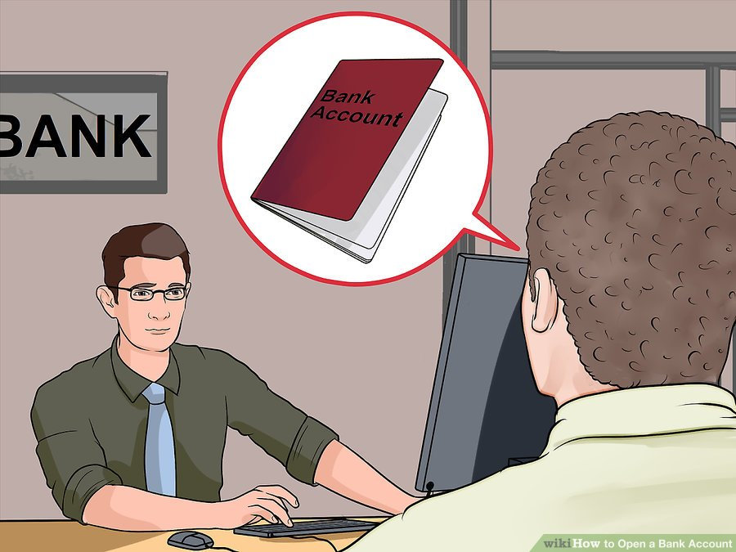
ಬ್ಯಾಂಕು ಖಾತೆಯನ್ನು ತೆಗೆಯುವ ವಿಧಾನ(ಹಂತಗಳು):
2.ಬ್ಯಾಂಕಿನ ಅಧಿಕಾರಿಯನ್ನು ಸಂಪರ್ಕಿಸುವುದು:
ಯಾವ ರೀತಿಯ ಖಾತೆಯನ್ನು ತೆಗೆಯಬೇಕೆಂದು ನಿರ್ಧರಿಸಿದ ಮೇಲೆ ನಿಮಗೆ ಸೂಕ್ತವೆನಿಸಿದ ಬ್ಯಾಂಕಿಗೆ ಹೋಗಿ ಅಲ್ಲಿನ ಅಧಿಕಾರಿಯನ್ನು ಭೇಟಿ ಮಾಡಿ ನಿಮ್ಮ ಇರಾದೆಯನ್ನು ತಿಳಿಸಬೇಕು.

Slide 47
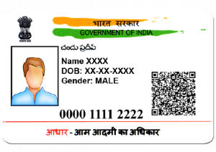
ಬ್ಯಾಂಕು ಖಾತೆಯನ್ನು ತೆಗೆಯುವ ವಿಧಾನ(ಹಂತಗಳು):
3. ಪ್ರಸ್ತಾವನೆ ಅರ್ಜಿ-ಖಾತೆ ತೆರೆಯುವ ಲೆಕ್ಕದ ನಮೂನೆಯನ್ನು ತುಂಬುವುದು:
ಪ್ರಸ್ತಾವನೆ ಅರ್ಜಿಯನ್ನು ಪೂರ್ಣವಾಗಿ ತುಂಬುವುದು.
ಅಗತ್ಯ ಮಾಹಿತಿ:-
ಸಂಪೂರ್ಣ ಹೆಸರು, ವಿಳಾಸ, ಉದ್ಯೋಗ, ವಯಸ್ಸು
ಎರಡು/ಮೂರು ಮಾದರಿ ಸಹಿಗಳು ಮಾಡಬೇಕು
ಎರಡು/ಮೂರು ಭಾವಚಿತ್ರಗಳು ಲಗತ್ತಿಸಬೇಕು.

Slide 48
ಬ್ಯಾಂಕು ಖಾತೆಯನ್ನು ತೆಗೆಯುವ ವಿಧಾನ(ಹಂತಗಳು):
3. ಪ್ರಸ್ತಾವನೆ ಅರ್ಜಿ-ಖಾತೆ ತೆರೆಯುವ ಲೆಕ್ಕದ ನಮೂನೆಯನ್ನು ತುಂಬುವುದು:
ಎರಡು ಅಥವಾ ಮೂರು ಜನರು ಕೂಡಿ ಒಟ್ಟಿಗೆ ಖಾತೆಯನ್ನು (Joint account) ತೆರೆಯಬೇಕಾದರೆ ಎಲ್ಲರ ಸಹಿಗಳು, ಭಾವಚಿತ್ರಗಳು, ವಿವರಗಳು ಬೇಕಾಗುತ್ತದೆ.

Slide 49
ಬ್ಯಾಂಕು ಖಾತೆಯನ್ನು ತೆಗೆಯುವ ವಿಧಾನ(ಹಂತಗಳು):
4. ಪರಿಚಿತರ ಉಲ್ಲೇಖನವನ್ನು ಕೊಡುವುದು:
ಬ್ಯಾಂಕಿನ ಖಾತೆಯನ್ನು ತೆಗೆಯಲು ಆ ಬ್ಯಾಂಕಿನಲ್ಲಿ ಈಗಾಗಲೇ ಖಾತೆ ಹೊಂದಿರುವವರ/ಗೌರವಾನ್ವಿತ ವ್ಯಕ್ತಿಗಳ ಪರಿಚಯವನ್ನು ಅರ್ಜಿ ನಮೂನೆಯಲ್ಲಿ ನಮೂದಿಸಿ ಅವರ ಸಹಿಗಳನ್ನು ಮಾಡಿಸಬೇಕಾಗುತ್ತದೆ.
ಈ ಪರಿಚಯವು ಬ್ಯಾಂಕಿನ ರಕ್ಷಣಾದೃಷ್ಟಿಯಿಂದ ಅವಶ್ಯಕವಾಗಿರುತ್ತದೆ.

Slide 50
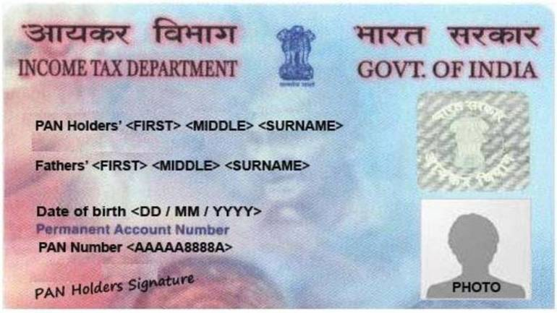
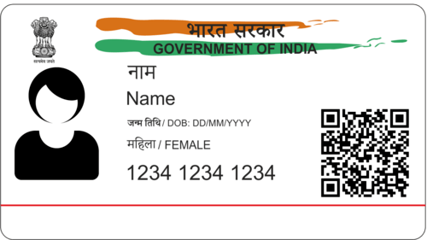
ಬ್ಯಾಂಕು ಖಾತೆಯನ್ನು ತೆಗೆಯುವ ವಿಧಾನ(ಹಂತಗಳು):
5. ಬ್ಯಾಂಕು ಖಾತೆಯನ್ನು ತೆಗೆಯುವ ನಮೂನೆಯನ್ನು ಬ್ಯಾಂಕಿಗೆ ಒಪ್ಪಿಸುವುದು:
ಬ್ಯಾಂಕು ಖಾತೆ ತೆಗೆಯುವ ನಮೂನೆಯನ್ನು ಎಲ್ಲ ರೀತಿಗಳಲ್ಲೂ ಭರ್ತಿ ಮಾಡಿದ ಮೇಲೆ ಅದಕ್ಕೆ ಸಂಬಂಧಪಟ್ಟ ಅಡಕಗಳನ್ನು ಲಗತ್ತಿಸಿ ಬ್ಯಾಂಕಿಗೆ ಸಲ್ಲಿಸಿ.
ಅಡಕಗಳಲ್ಲಿ ಮುಖ್ಯವಾದುವು ಗುರುತಿನ ಚೀಟಿ, ಇತ್ತೀಚಿನ ವಿಳಾಸ ಗುರುತು, ಪಾನ್‍ಕಾರ್ಡ್ ಮತ್ತು ಆಧಾರ್ ಕಾರ್ಡ್ ಇತ್ಯಾದಿ.

Slide 51
ಬ್ಯಾಂಕು ಖಾತೆಯನ್ನು ತೆಗೆಯುವ ವಿಧಾನ(ಹಂತಗಳು):
6. ಅಧಿಕಾರಿಯ ಒಪ್ಪಿಗೆ:
ನಾವು ಸಲ್ಲಿಸಿದ ಮಾಹಿತಿಯು ಅಧಿಕಾರಿಗೆ ಎಲ್ಲ ರೀತಿಯಲ್ಲೂ ಸಮಂಜಸವಾಗಿದೆ ಎಂದು ಮನವರಿಕೆಯಾದರೆ ಖಾತೆ ತೆರೆಯಲು ಅನುಮತಿ ಕೊಡುತ್ತಾರೆ.

Slide 52
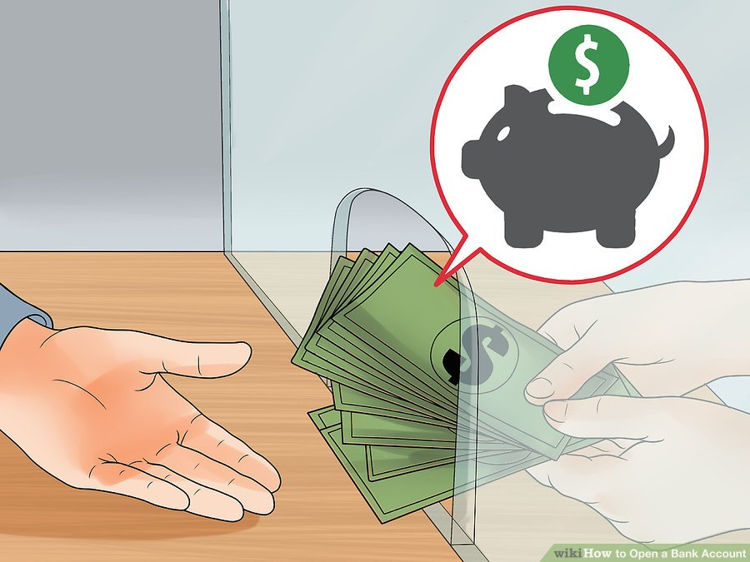
ಬ್ಯಾಂಕು ಖಾತೆಯನ್ನು ತೆಗೆಯುವ ವಿಧಾನ(ಹಂತಗಳು):
7. ಪ್ರಾರಂಭಿಕ ಠೇವಣಿ:
ಪ್ರಸ್ತಾವನೆ ಅರ್ಜಿಯನ್ನು ಎಲ್ಲ ರೀತಿಯಲ್ಲೂ ಪರಿಶೀಲಿಸಿದ ನಂತರ ಅಧಿಕಾರಿಯು ಪ್ರಾರಂಭಿಕ ಠೇವಣಿಯನ್ನು ಬ್ಯಾಂಕಿನಲ್ಲಿ ಕಟ್ಟಲು ಹೇಳುತ್ತಾನೆ.
ಈ ಹಣ ಪಾವತಿಗೆ ಒಂದು ನಮೂನೆ ಇದ್ದು ಇದನ್ನು ಚಲನ್ ಎಂದು ಕರೆಯುತ್ತೇವೆ.

Slide 53
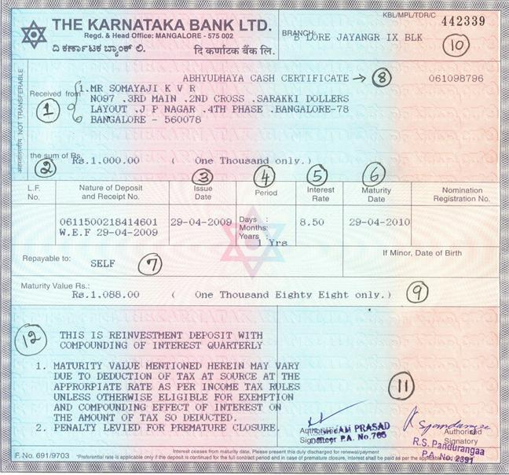
ಬ್ಯಾಂಕು ಖಾತೆಯನ್ನು ತೆಗೆಯುವ ವಿಧಾನ(ಹಂತಗಳು):
7. ಪ್ರಾರಂಭಿಕ ಠೇವಣಿ:
ನಿಶ್ಚಿತ ಠೇವಣಿ ಖಾತೆಯಾದರೆ ಮತ್ತೊಂದು ಅರ್ಜಿಯನ್ನು ಭರ್ತಿಮಾಡಬೇಕಾಗುತ್ತದೆ.
ನಂತರ ಖಾಯಂ ಠೇವಣಿ ಪತ್ರ ಕೊಡುತ್ತಾರೆ.

Slide 54
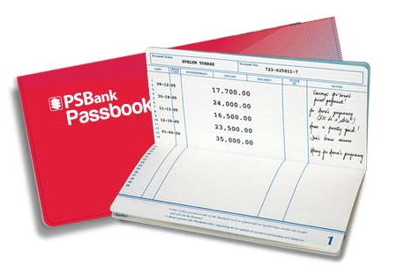
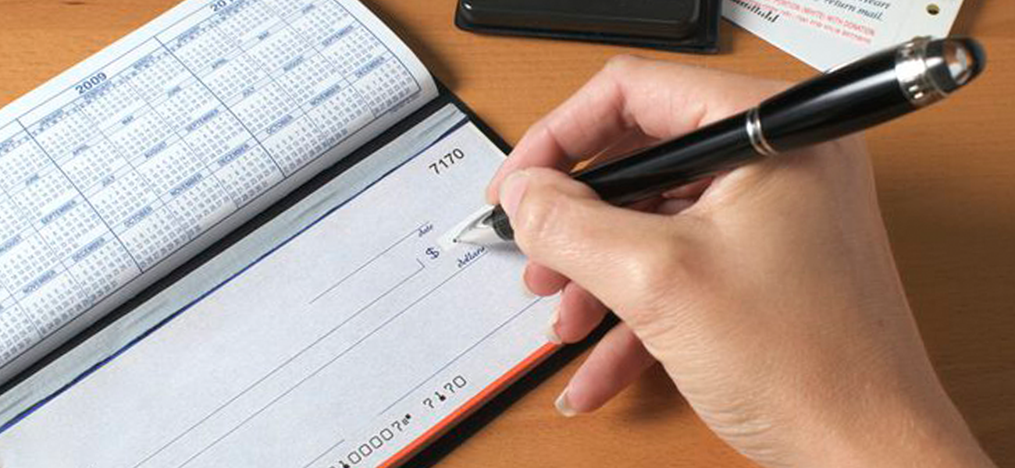
ಬ್ಯಾಂಕು ಖಾತೆಯನ್ನು ತೆಗೆಯುವ ವಿಧಾನ(ಹಂತಗಳು):
7. ಪ್ರಾರಂಭಿಕ ಠೇವಣಿ:
ಆವರ್ತ ಖಾತೆಗೆ ಪಾಸ್ ಪುಸ್ತಕವನ್ನು ಕೊಡಲಾಗುತ್ತದೆ.
ಉಳಿತಾಯ ಖಾತೆ ಅಥವಾ ಚಾಲ್ತಿ ಖಾತೆ ಆದಲ್ಲಿ ಹಣ ಹಿಂದಕ್ಕೆ ಪಡೆಯಲು ಅನುಕೂಲವಾಗುವಂತೆ ಚೆಕ್ ಪುಸ್ತಕವನ್ನು ಕೊಡಲಾಗುತ್ತದೆ.

Slide 55
ಬ್ಯಾಂಕು ಖಾತೆಯನ್ನು ತೆಗೆಯುವುದರಿಂದ ಆಗುವ ಅನುಕೂಲಗಳು:
ಹಣದ ಭದ್ರತೆ ಕಾಪಾಡುತ್ತದೆ.
ಹಣದ ಪಾವತಿಗಳಿಗೆ ಸಹಕಾರಿಯಾಗಿದೆ.
ಹಣವನ್ನು ವಸೂಲಿಗೆ ಸಹಾಯಕವಾಗಿದೆ.
ಸಾಲ ಪಡೆಯಲು ಸಾಧ್ಯವಾಗುತ್ತದೆ.
ವ್ಯವಹಾರಗಳನ್ನು ಸುಗಮವಾಗಿ ನಡೆಸಲು ಸಾಧ್ಯ.
ಭದ್ರತಾ ಕಪಾಟುಗಳನ್ನು ಪಡೆಯಬಹುದು.

Slide 56
ಬ್ಯಾಂಕು ವ್ಯವಹಾರಗಳು
ಉಳಿತಾಯ ಖಾತೆಗಳನ್ನು ತೆರೆಯುವುದರ ಮೂಲಕ ಗ್ರಾಹಕರಲ್ಲಿ ಉಳಿತಾಯಕ್ಕೆ ಬೆಂಬಲ ನೀಡುತ್ತದೆ
ಬ್ಯಾಂಕು ಉಳಿತಾಯಗಳನ್ನು ಒಟ್ಟುಗೂಡಿಸಿ ಸಾಲಗಳನ್ನು ನೀಡುತ್ತದೆ
ಬ್ಯಾಂಕು ಖಾತೆ ಹೊಂದಿರುವವರ ಹೆಸರಿನ ಕ್ರಾಸ್ ಮಾಡಿದ ಚೆಕ್ಕುಗಳು ಮತ್ತು ಹುಂಡಿಗಳನ್ನು ಅವರ ಖಾತೆಗೆ ಜಮಾ ಮಾಡುತ್ತದೆ ಹಾಗೂ ಬ್ಯಾಂಕುಗಳಿಂದ ವಸೂಲು ಮಾಡುತ್ತದೆ.
ಹಣವನ್ನು ಚೆಕ್ಕಿನ ಮೂಲಕವಾಗಲಿ ಅಥವಾ ಬ್ಯಾಂಕಿನಲ್ಲಿ ನಿಗದಿತ ಹಣ ಹಿಂಪಡೆಯುವ ಚೀಟಿಯ ಮೂಲಕವಾಗಲಿ ಅಥವಾ ಎಟಿಎಂನ ಡೆಬಿಟ್ ಮತ್ತು ಕ್ರೆಡಿಟ್ ಕಾರ್ಡ್ ಗಳ ಮೂಲಕ ಹಿಂಪಡೆಯಬಹುದು.
ಖಾತೆದಾರನು ಬ್ಯಾಂಕಿನ ಒಂದು ಸ್ಥಿರ ಆದೇಶದ ಮೂಲಕ ನಿಯತಕಾಲಿಕ ಸಂದಾಯಗಳನ್ನು ಮಾಡಲು ಆದೇಶಿಸಬಹುದು , ಉದಾ: ವಿಮಾ ಕಂತಿನ ಪಾವತಿ, ವರಮನ ತೆರಿಗೆ ಪಾವತಿ ವಿದ್ಯುತ್ ಬಿಲ್ಲು ದೂರವಾಣಿ ಬಿಲ್ಲು ಮುಂತಾದವು. ಈ ಸಂದಾಯಗಳು ಖಾತೆದಾರನ ಖಾತೆಯಲ್ಲಿ ಖರ್ಚಾಗುತ್ತದೆ.
ಖಾತೆದಾರನಿಗೆ ಬಡ್ಡಿಯನ್ನು ಜಮಾ ಮಾಡಲಾಗುತ್ತದೆ- ಏಪ್ರಿಲ್ ಮತ್ತು ಅಕ್ಟೋಬರ್ ಗಳಲ್ಲಿ ಅಥವಾ ಫೆಬ್ರುವರಿ ಮತ್ತು ಜುಲೈಗಳಲ್ಲಿ
ಬ್ಯಾಂಕ್ ನಲ್ಲಿ ಖಾತೆಗಳನ್ನು ಅಂತ್ಯ ಮಾಡಲು ಅವಕಾಶಗಳಿವೆ

Slide 57
ಧನ್ಯವಾದಗಳು
ಸಮಾಜವಿಜ್ಞಾನದ ಇತರ ಸಂಪನ್ಮೂಲಗಳಿಗಾಗಿ ಬೇಟಿ ನೀಡಿ
https://socialsciencedigitalgroup.blogspot.in
https://geniuscsk.blogspot.com
https://hsmitra.blogspot.com
https://nagannashahabad.blogspot.com

